Slide 1

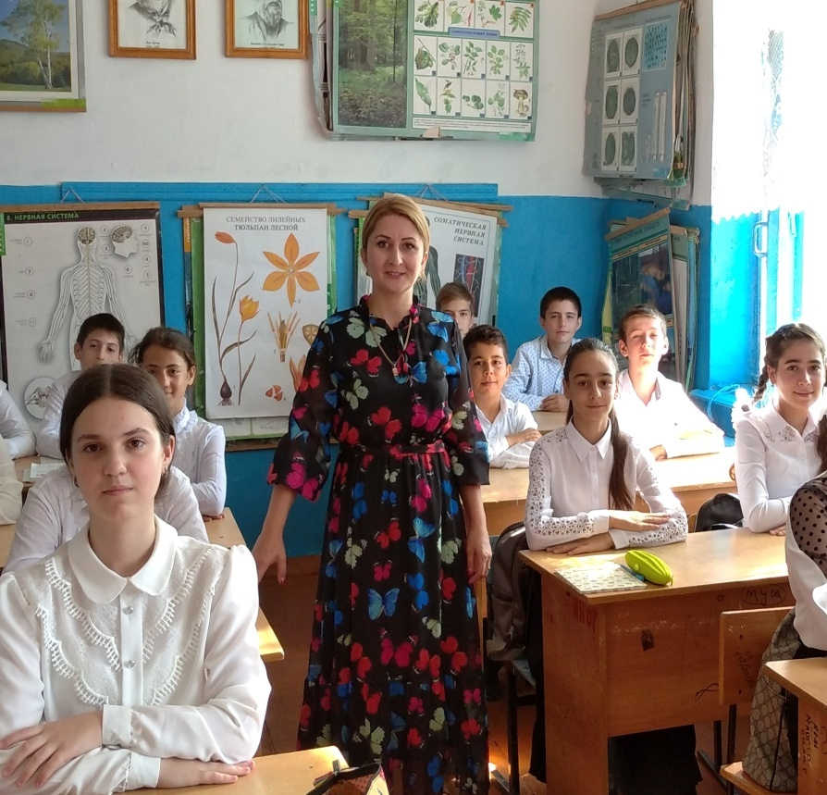
Муниципальное бюджетное общеобразовательное учреждение
«Средняя общеобразовательная школа №8»
Династия:
Гюльмагомедовых
ТЕМА: «Учительская династия
в моей семье»
Автор:
Гаджикурбанова Халида Ханмагомедовна, учитель биологии МБОУ «СОШ№8».
г. Дагестанские Огни -2025 г.

Slide 2
ГЕНЕАЛОГИЧЕСКОЕ ДРЕВО
Гюльмагомедов Несреддин Ханмагомедович
(аспирант МЭИ )
Гюльмагомедов Теймур Ханмагомедович
(учитель математики,информатикикандидат педагогических наук РФ.)
Гюльмагомедов Расул Ханмагомедович
(учитель информатики)
Раджабова Валида Ханмагомедовна
(учитель русского языка и литературы)
Гюльмагомедов Ханмагомед Габибуллаевич
(учитель математики физики)
Гюльмагомедов Габибулла Гюльмагомедович
(Заслуженный учитель ДАССР
учитель истории)
Гаджикурбанова Халида Ханмагомедовна
(учитель биологии)

Slide 3
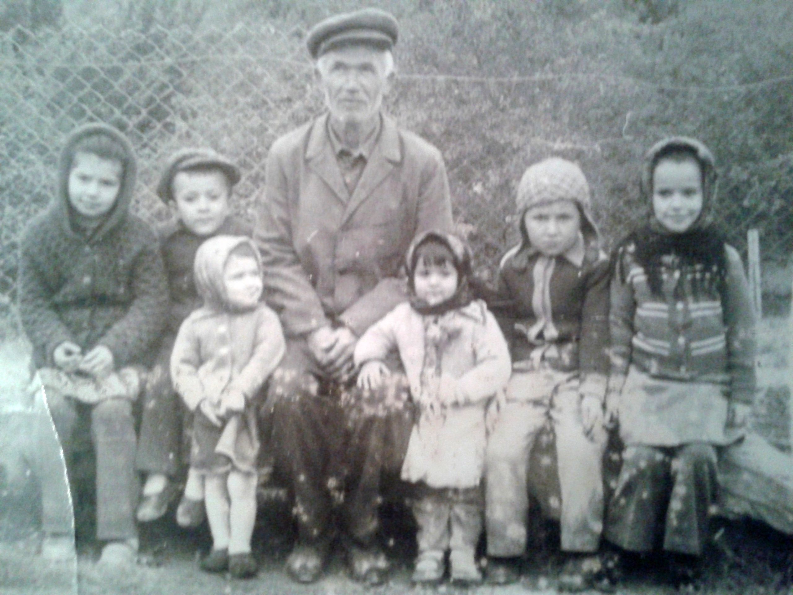
Габибулла Гюльмагомедов со старшими внуками 1981г.

Slide 4
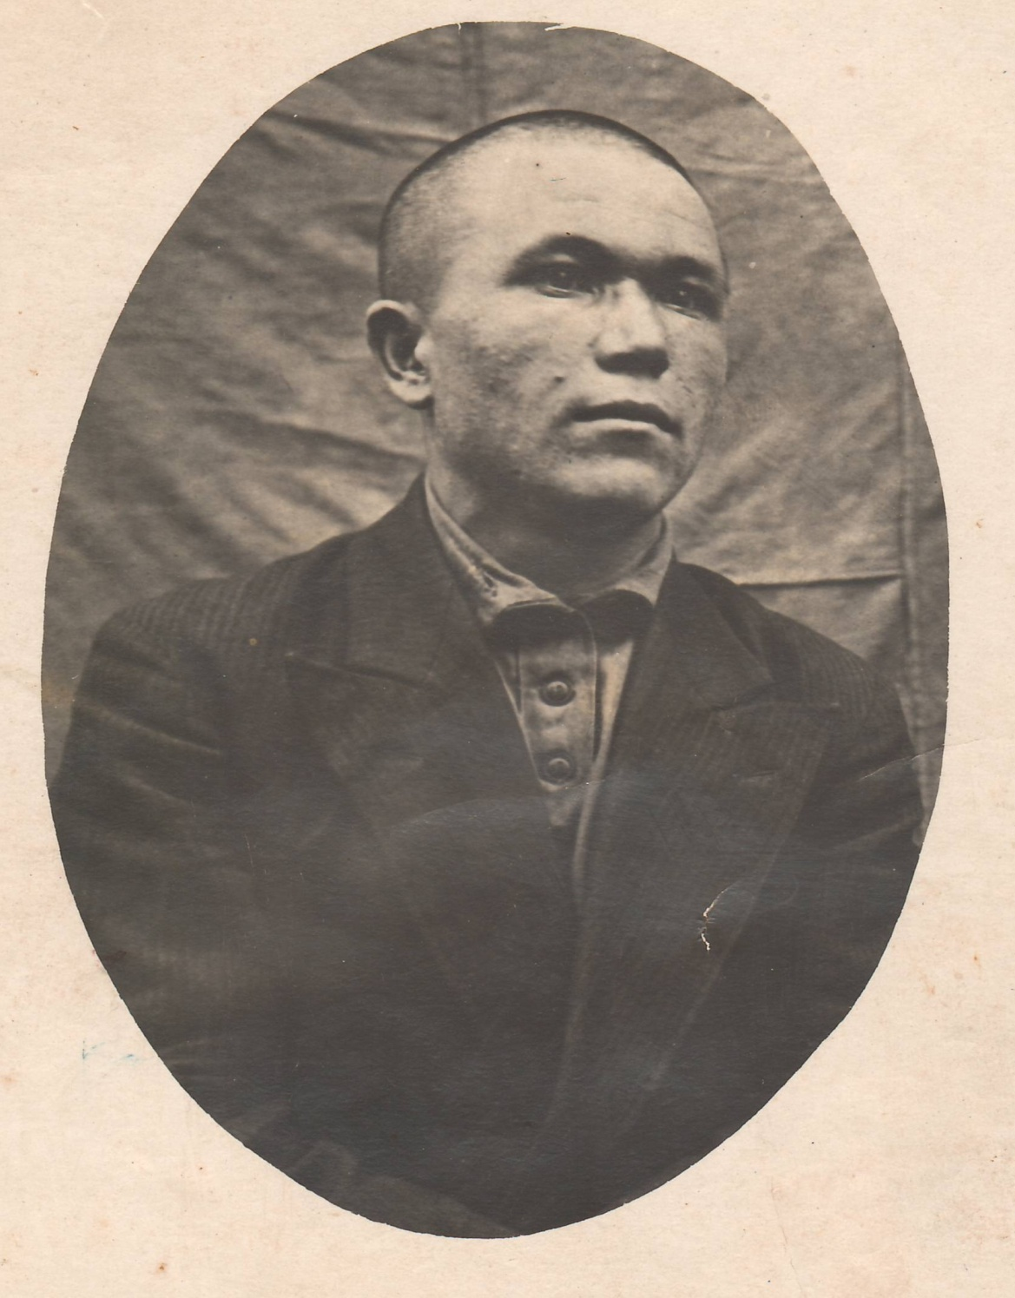
Габибулла Гюльмагомедов
1937 год. Завуч в Тинитской средней школе

Slide 5
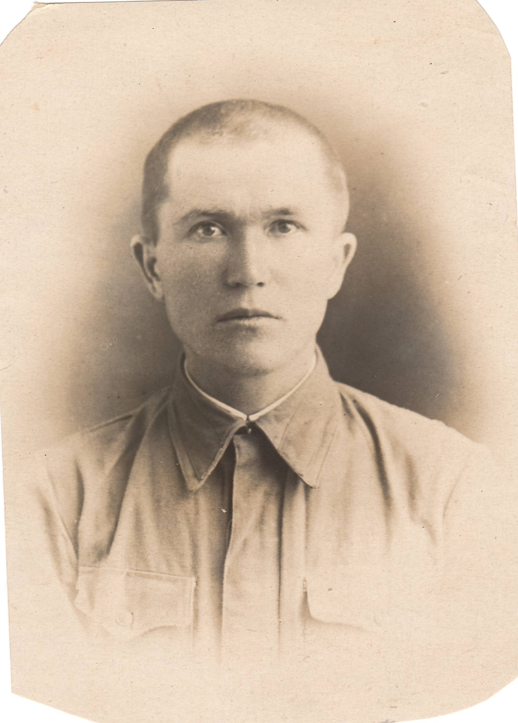
Габибулла Гюльмагомедов октябрь 1940 г. в рядах РККА.

Slide 6
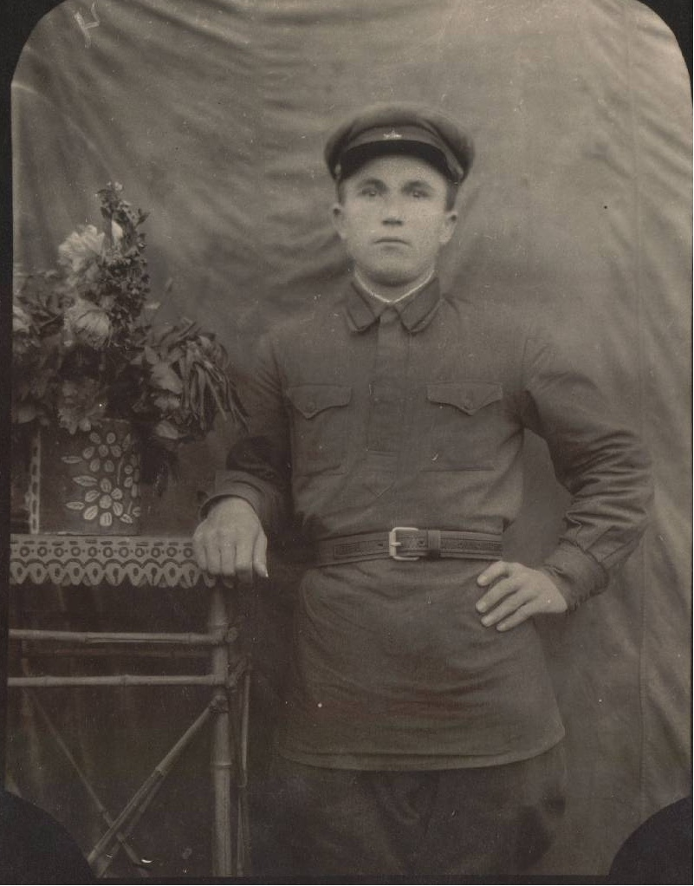
Габибулла Гюльмагомедов – курсант военного училища.
Март 1941 г.

Slide 7

Габибулла Гюльмагомедов – лейтенант, командир взвода в период Великой Отечественной Войны – 1942 год

Slide 8
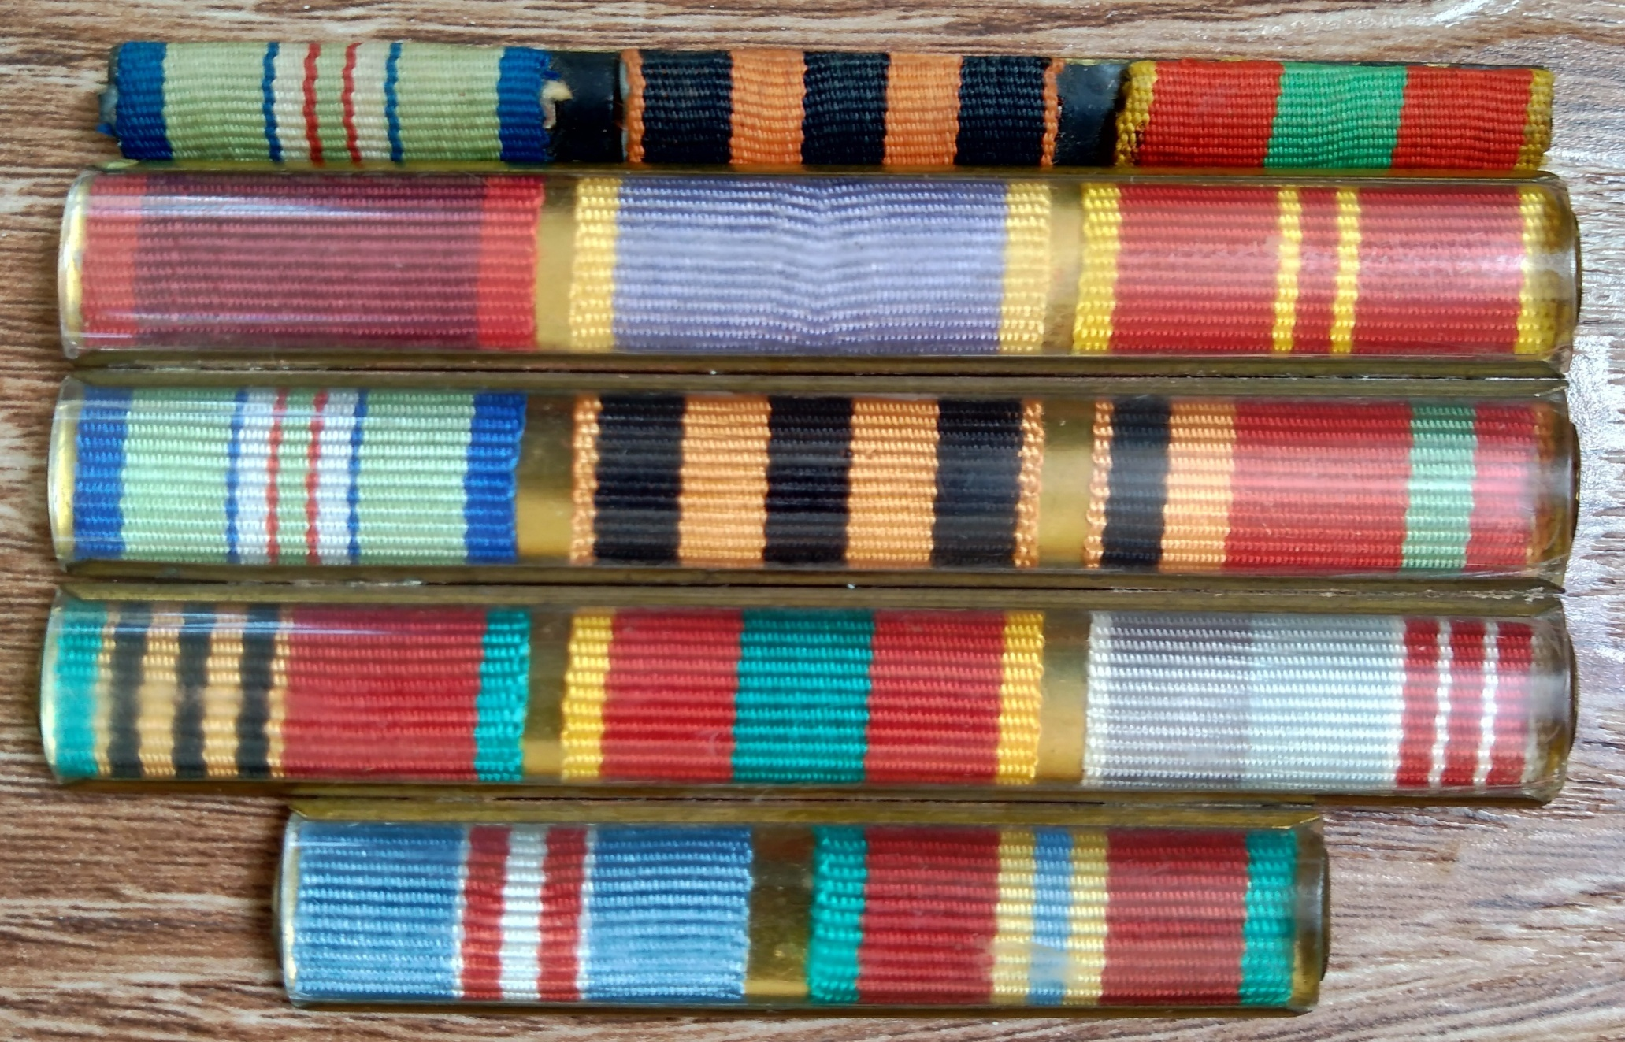
Ордена и медали Габибуллы Гюльмагомедова

Slide 9
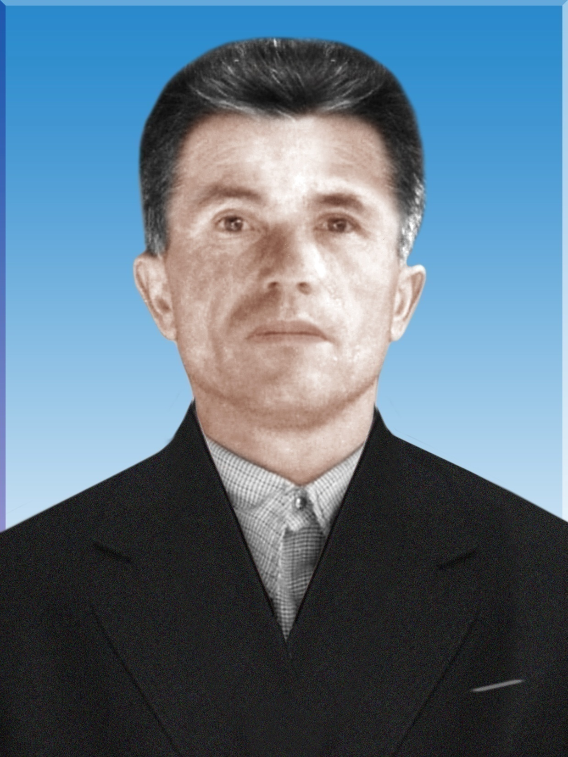
Габибулла Гюльмагомедов –
1952 год. Директор Аракской школы

Slide 10

Почётные грамоты и награды

Slide 11
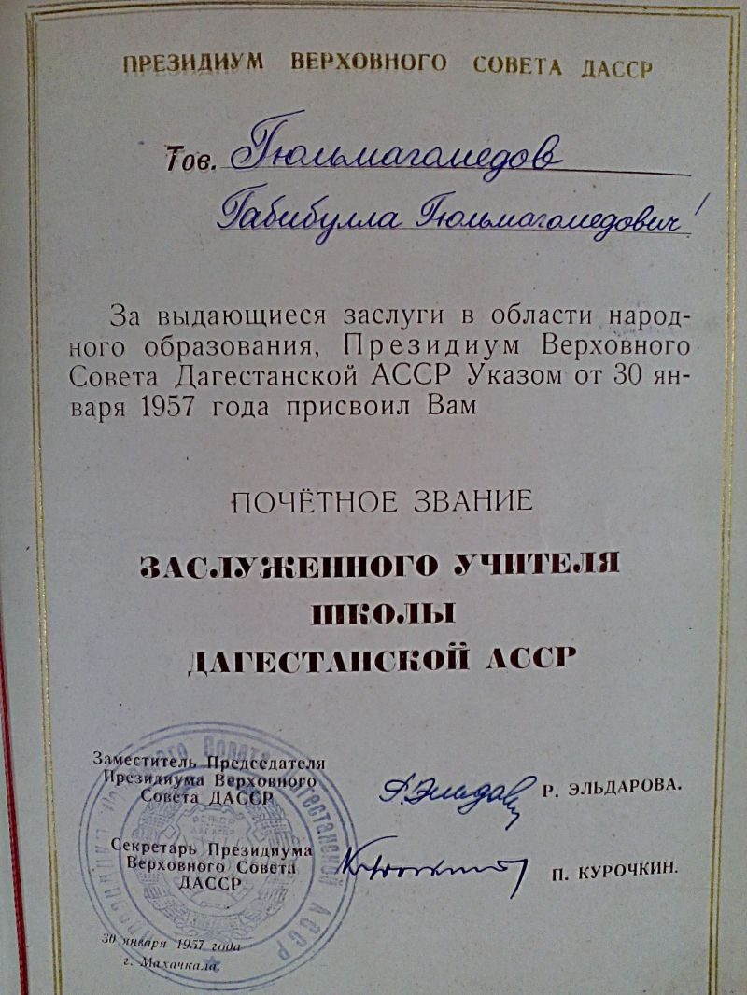
Документ о присвоении заслуженного учителя ДАССР
1957 г.

Slide 12


Slide 13
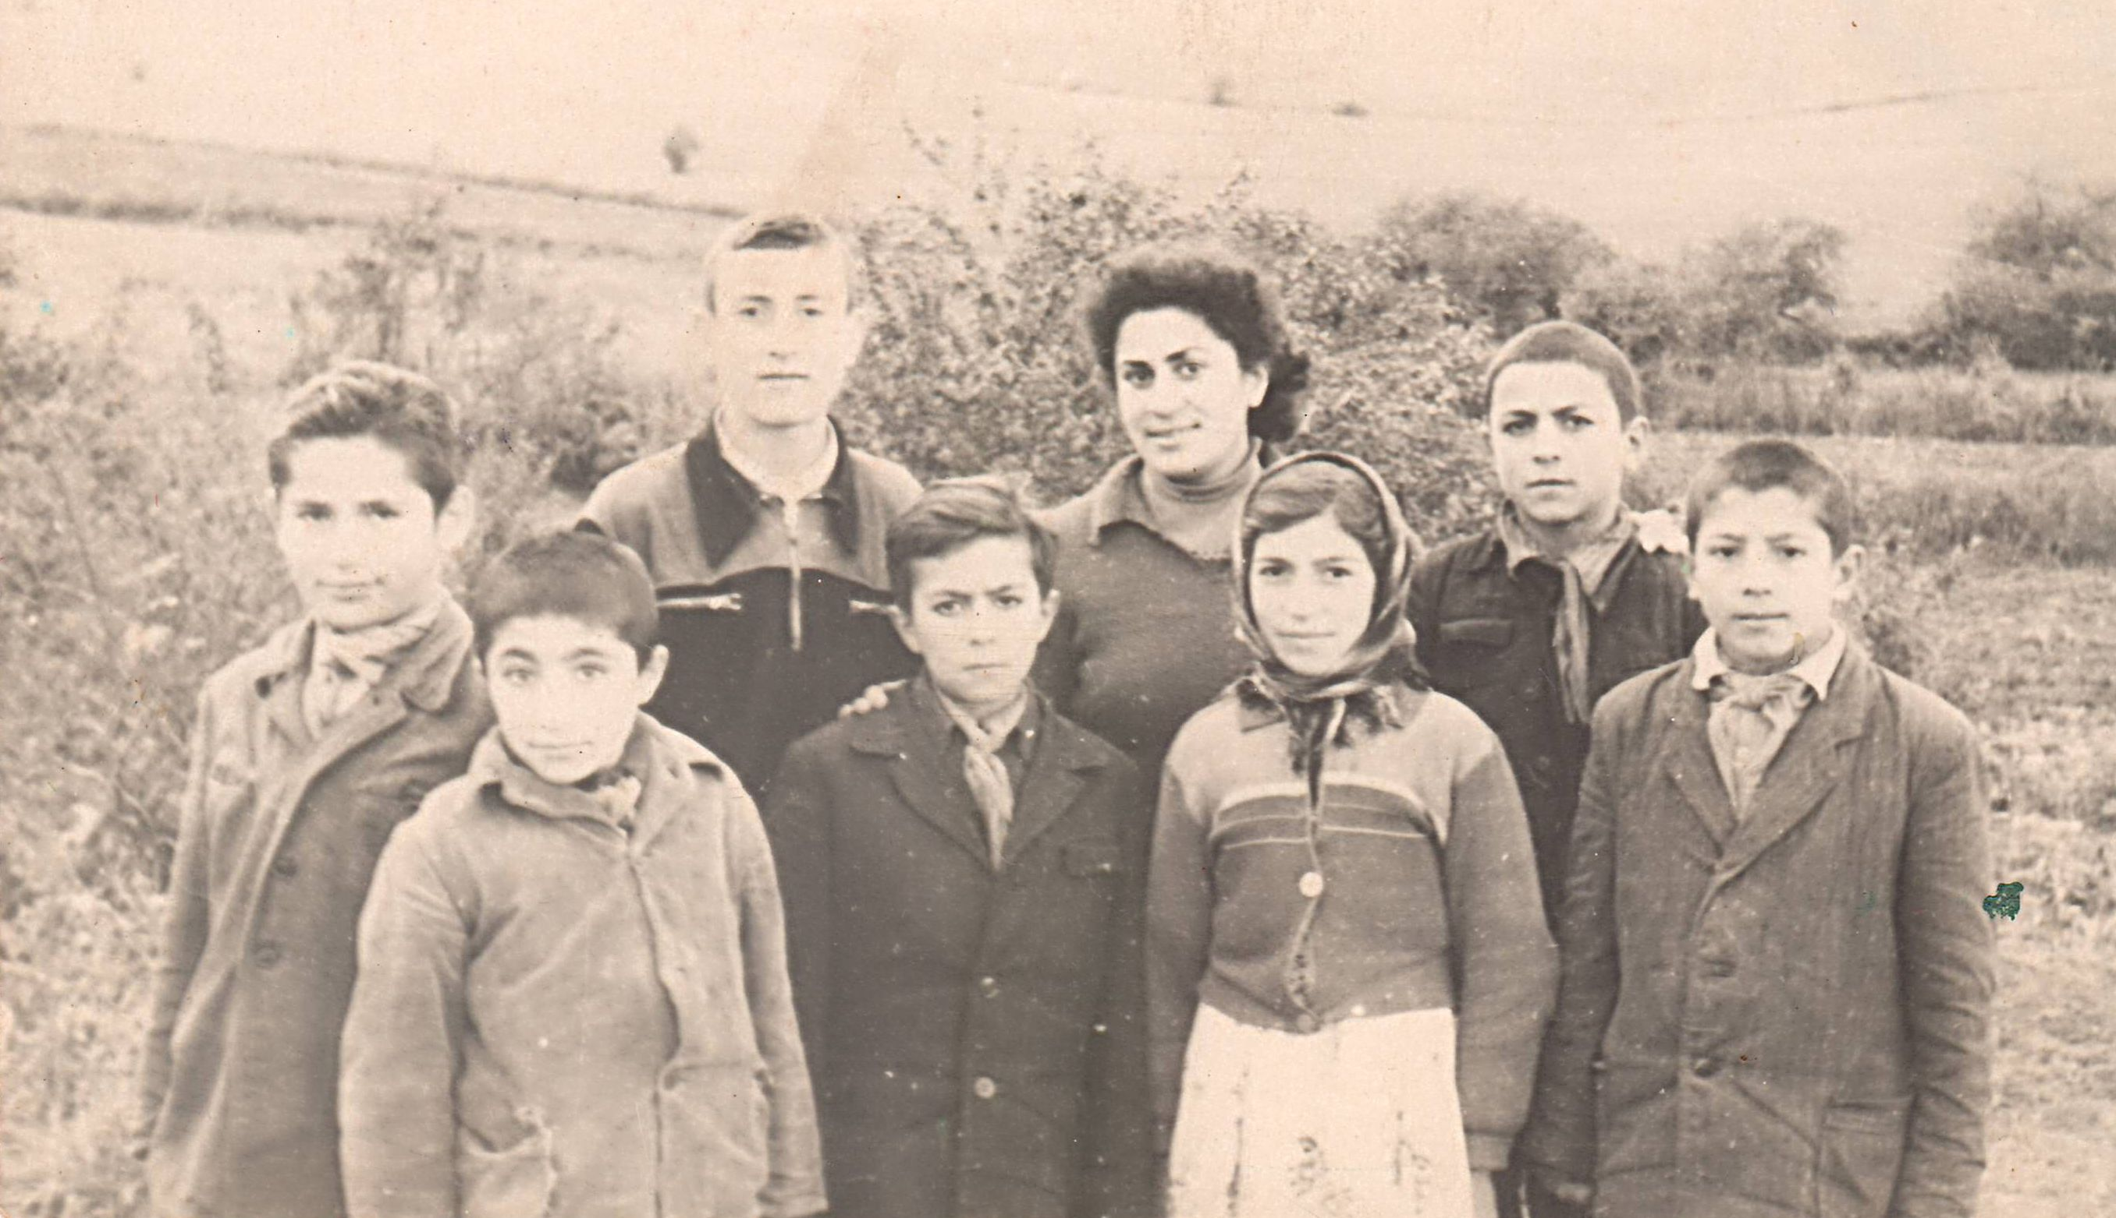
Гюльмагомедов Ханмагомед
Габибуллаевич 1960 год, 6 класс

Slide 14
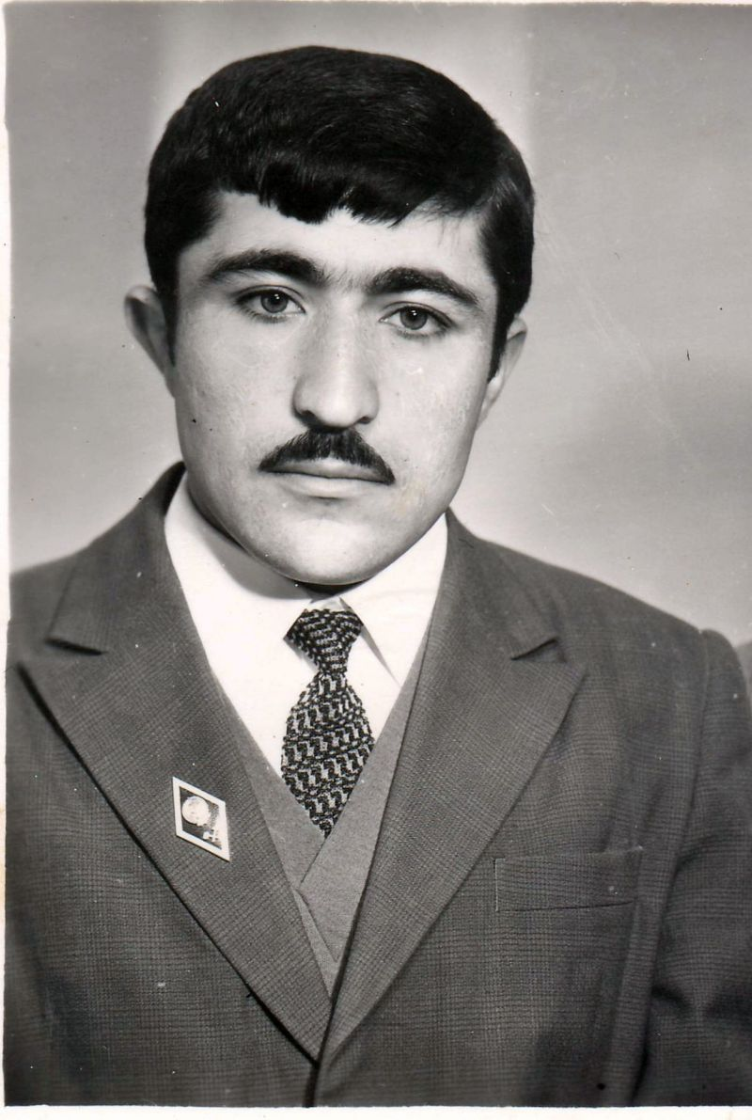
Сын Гюльмагомедов Ханмагомед Габибуллаевич
1970 год

Slide 15
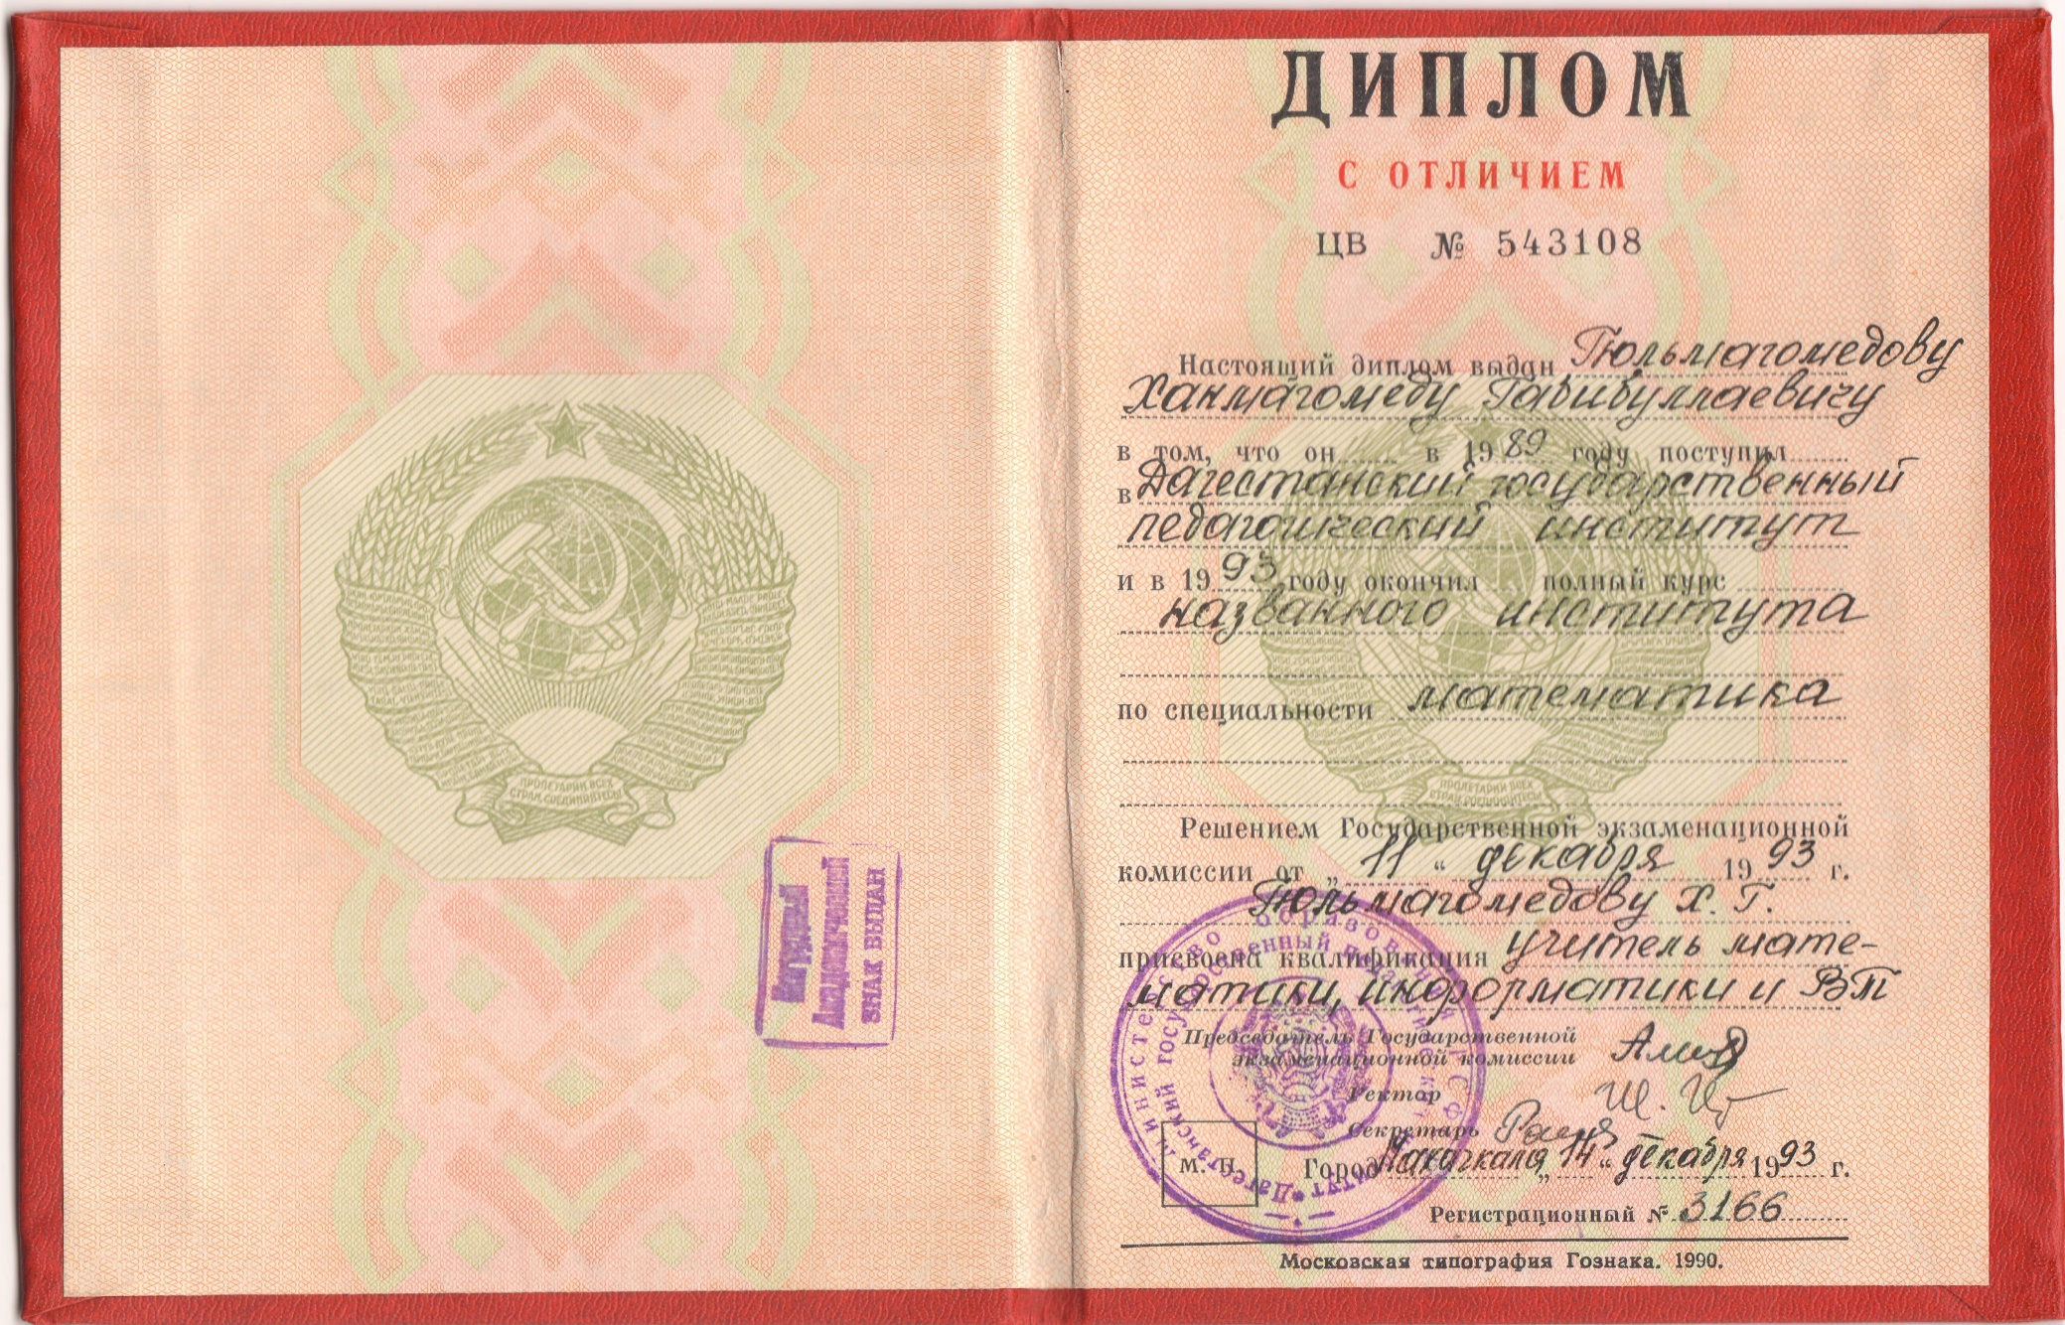
Документ об образовании Гюльмагомедова Ханмагомеда

Slide 16
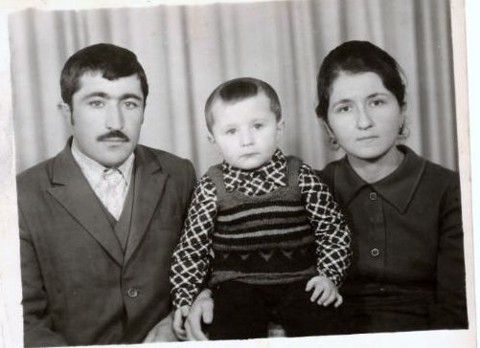
Сын и внук Гюльмагомедова Габибуллы – 1977 г.

Slide 17
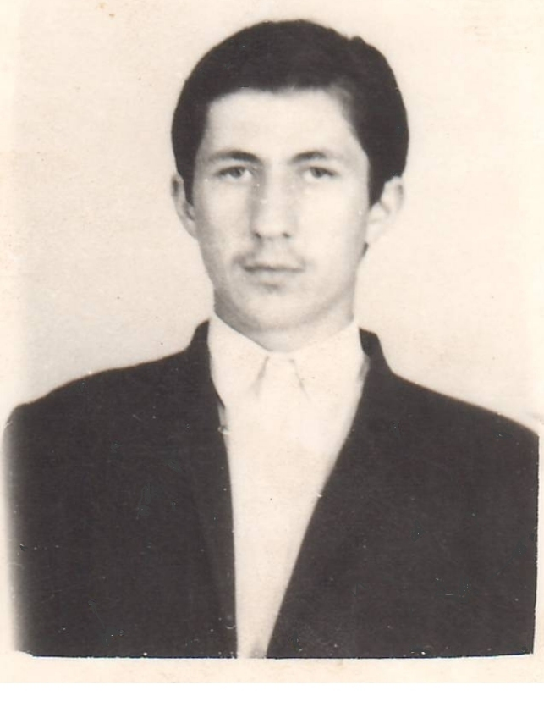
Внук Гюльмагомедов Теймур Ханмагомедович
10 класс 1990 год

Slide 18
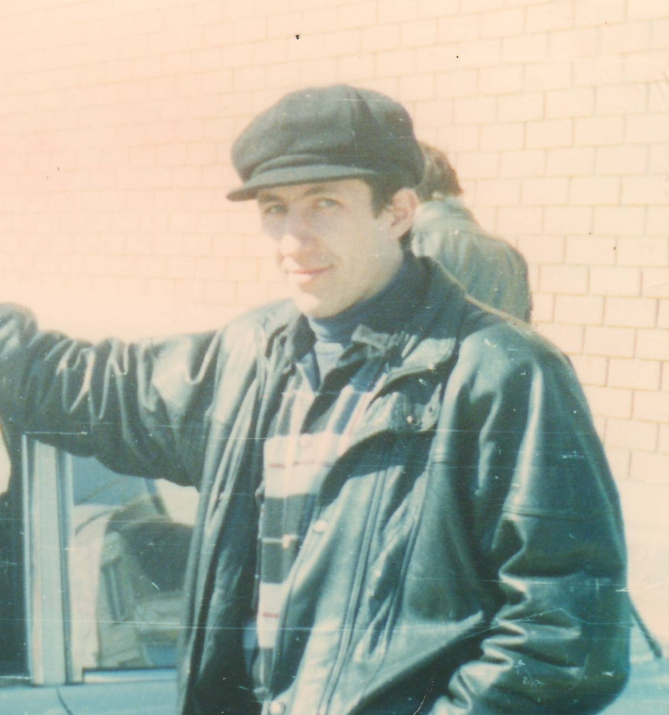
Гюльмагомедов Теймур Ханмагомедович
4 курс 1996 год

Slide 19
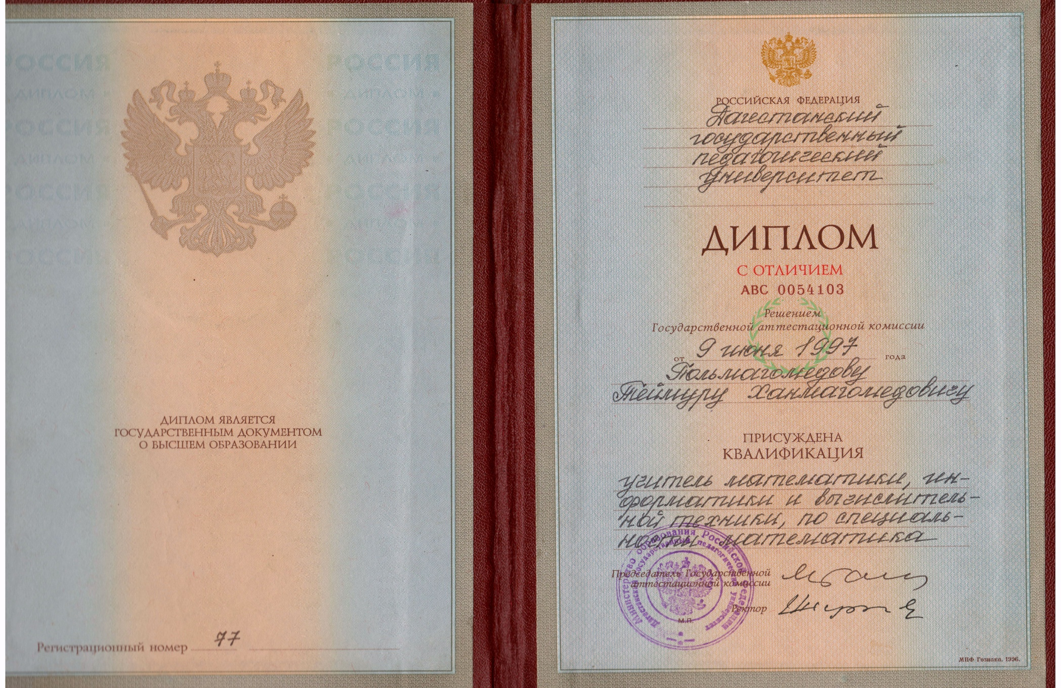
Диплом Гюльмагомедова Теймура Ханмагомедовича

Slide 20
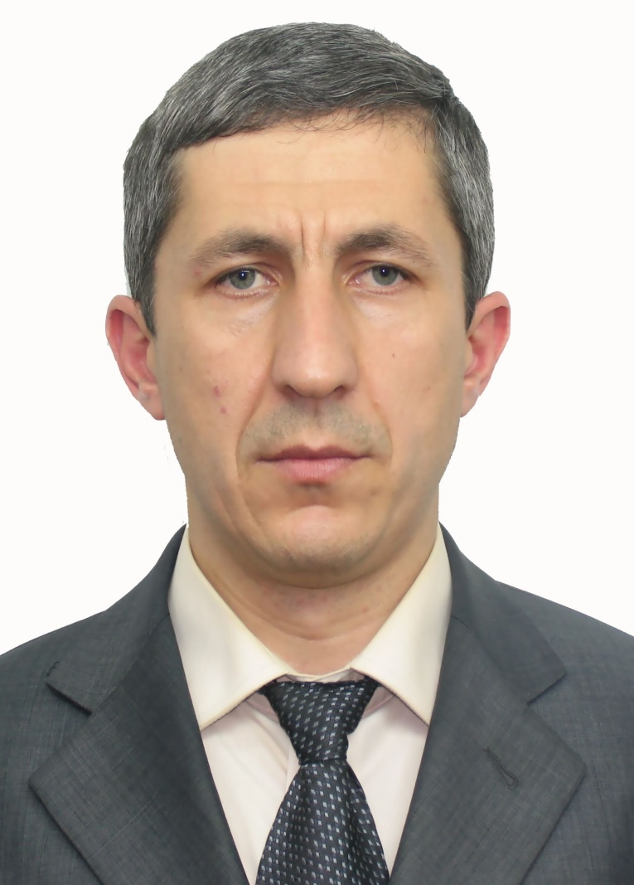
Гюльмагомедов Теймур Ханмагомедович
Кандидат педагогических наук
2006 год

Slide 21

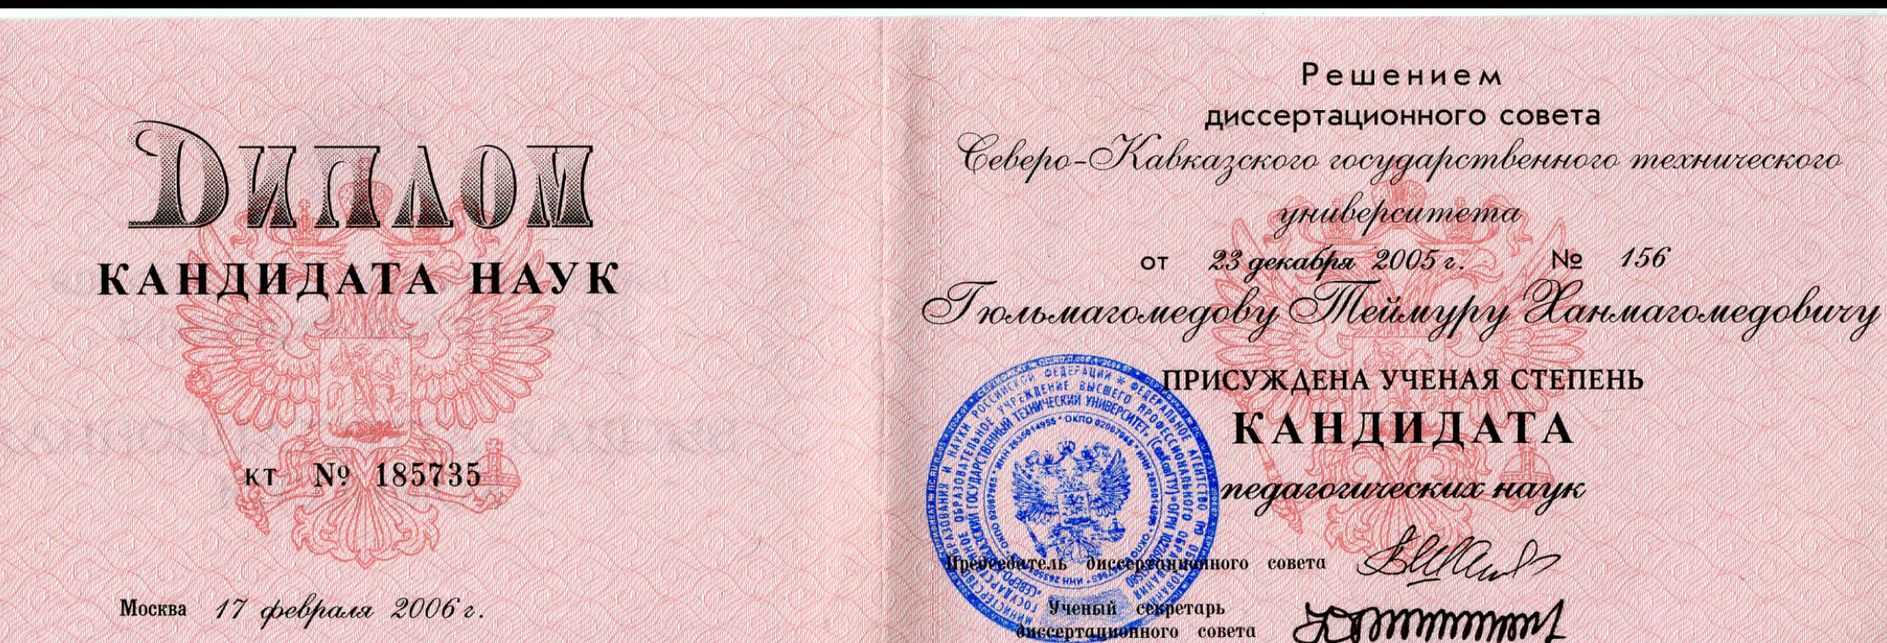

Slide 22
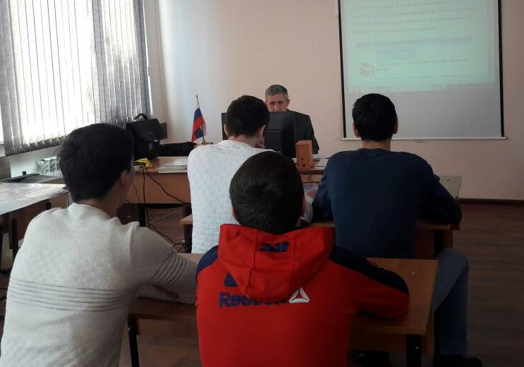
Гюльмагомедов Теймур на занятиях

Slide 23
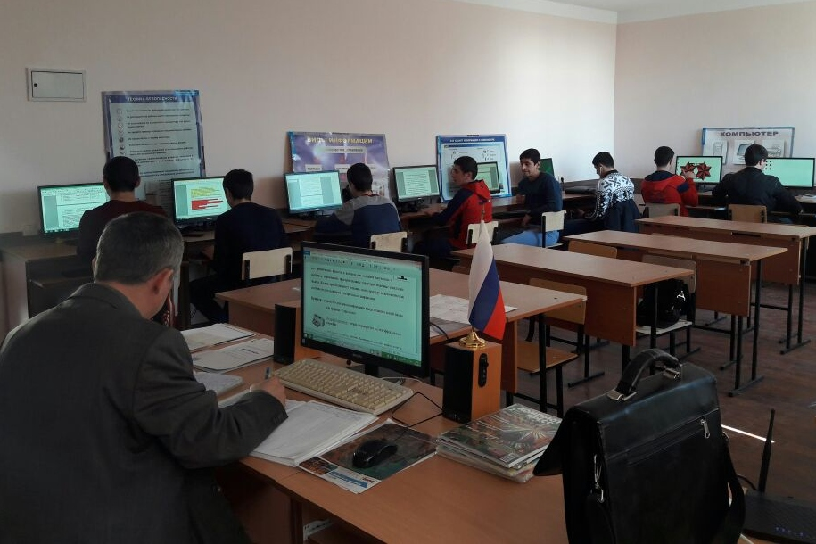
Гюльмагомедов Теймур за работой

Slide 24
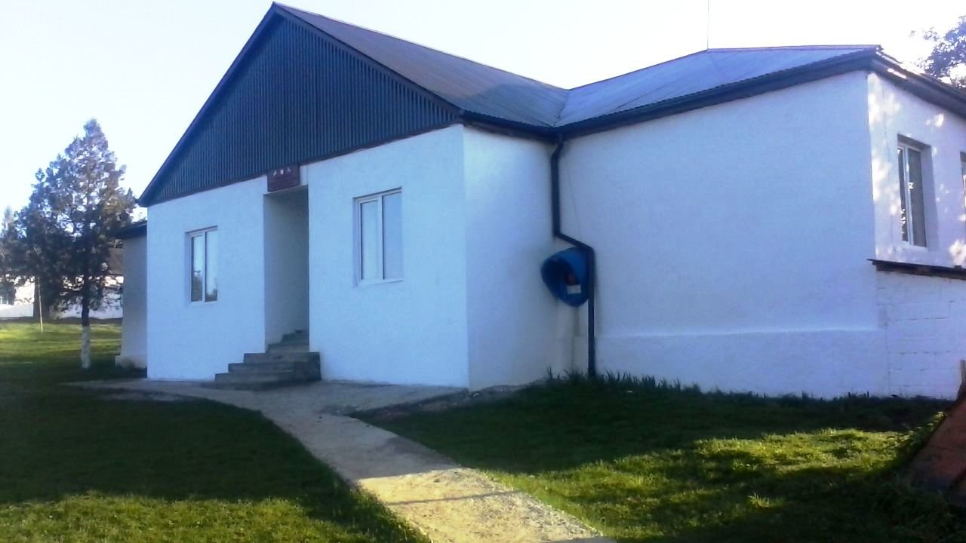
Указом
Госсовета Республики Дагестан от 26 июня 1997 года школа увековечена именем Гюльмагомедова Габибуллы Гюльмагомедовича – «Заслуженного учителя школ ДАССР»

Slide 25
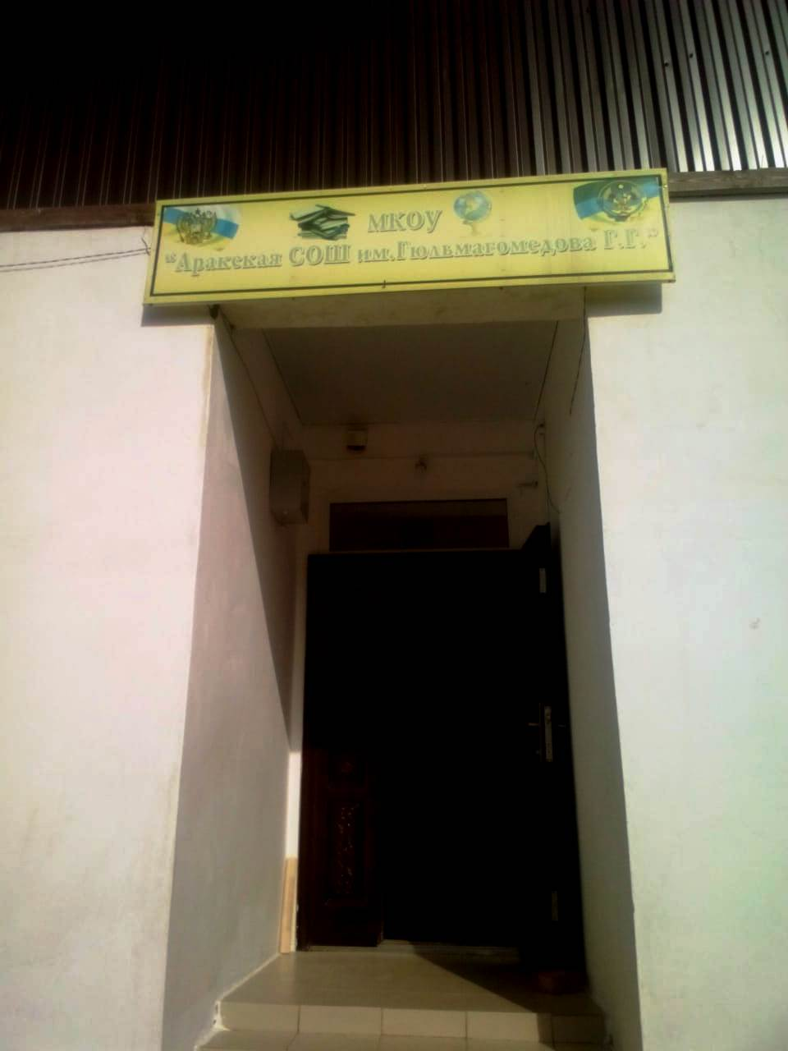
Вход в школу

Slide 26
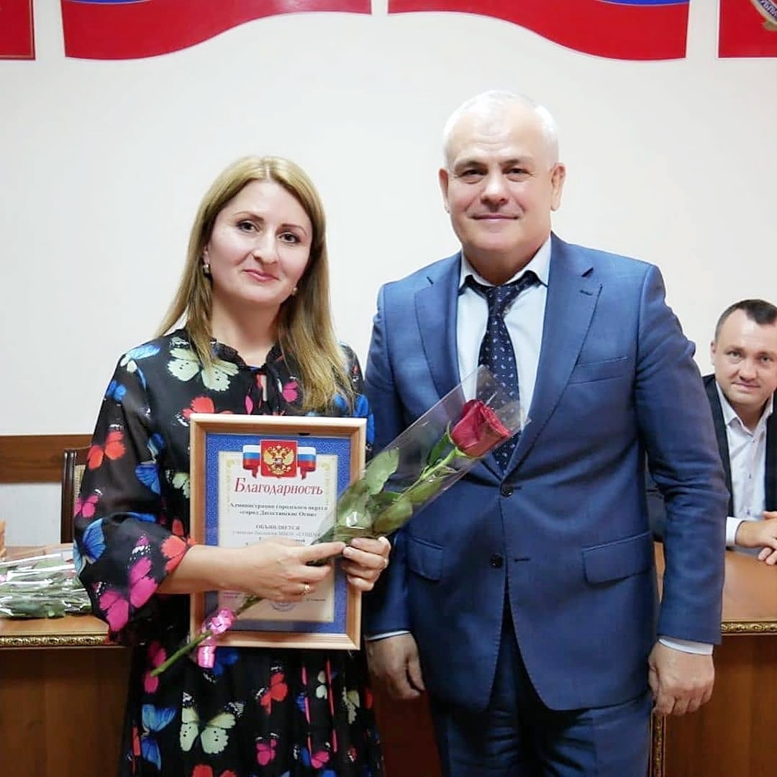
Внучка Габибуллы Гюльмагомедова
Гаджикурбанова Халида Ханмагомедовна
БЛАГОДАРНОСТЬ учителю биологии МБОУ «СОШ№8» от главы городского округа города Дагестанские Огни

Slide 27


